Slide 1
UMA ANÁLISE DA DISPONIBILIZAÇÃO E DA EXECUÇÃO DO PROGRAMA 3009 DE MOBILIDADE URBANA DO PLANO PLURIANUAL DA CIDADE DE SÃO PAULO

Slide 2
Índice
01
02
03
Introdução
Justificativa do tema e definições
Desenvolvimento
Análise orçamentária dos documentos
Considerações Finais
Conclusões acerca das análises realizadas

Slide 3
Introdução
Município de São Paulo
Análise do município
Justificativa do Tema
Importância do planejamento orçamentário
Necessidade de transparência e clareza
Metodologia
Estudo orçamentário
Notes:
Anotações aqui

Slide 4
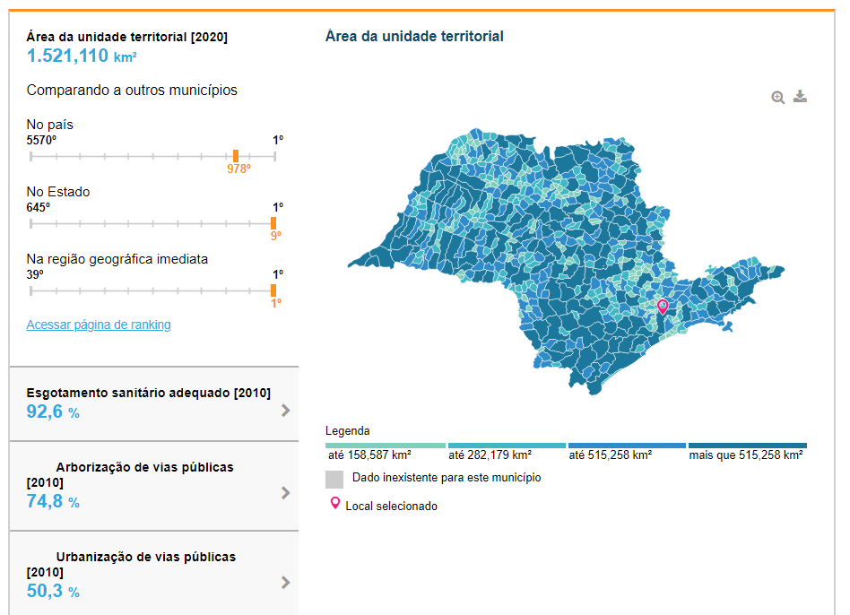
Fonte: IBGE

Slide 5
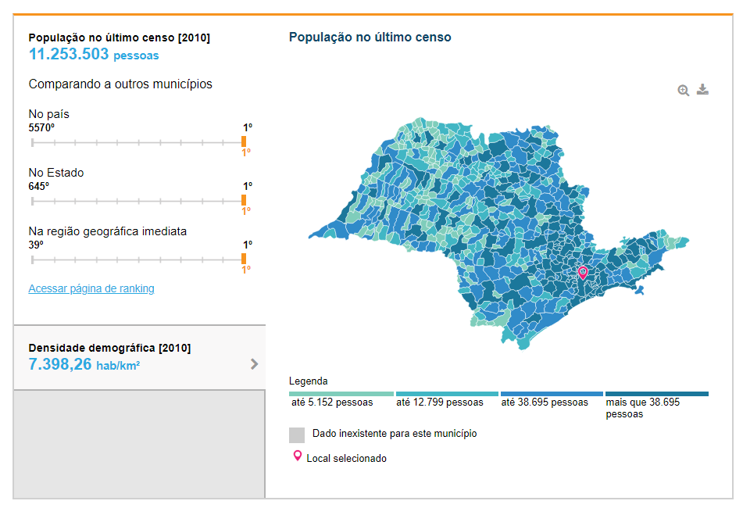
Fonte: IBGE

Slide 6
Introdução
Município de São Paulo
Análise do município
Justificativa do Tema
Importância do planejamento orçamentário
Necessidade de transparência e clareza
Metodologia
Estudo orçamentário
Notes:
Anotações aqui

Slide 7
PPA
Plano Plurianual
Artigo 165 da Constituição de 1988;
O que é?
Para que serve?
Periodicidade: 1 vez a cada 4 anos.
Notes:
Adasdasdasdasdasdasdsa

Slide 8
LDO
Lei de Diretrizes Orçamentárias
O que é?
Para que serve?
Periodicidade: 1 vez ao ano.
Notes:
Adasdasdasdasdasdasdsa

Slide 9
LOA
Lei Orçamentária Anual
O que é?
Para que serve?
Periodicidade: 1 vez ao ano.

Slide 10
Programa 3009
Melhoria da mobilidade urbana universal
28 ações;
Atende a 3 ODS’s da ONU.
Valor destinado por ano (PPA)
2018: R$ 4.897.208.595,00
2019: R$ 4.334.213.739,00
2020: R$ 4.681.035.556,00
2021: R$ 4.460.746.635,00
Notes:
Adasdasdasdasdasdasdsa

Slide 11
Análises
Análise do PPA
Análise da LDO
Análise da LOA
2018
2019
2020

Slide 12
Análise do PPA
Conteúdo
Demonstrativo dos 27 programas e suas respectivas ações
Anexos
Apresentação do cenário econômico;
Exposição de motivos;
Indicadores.
Notes:
Adasdasdasdasdasdasdsa

Slide 13
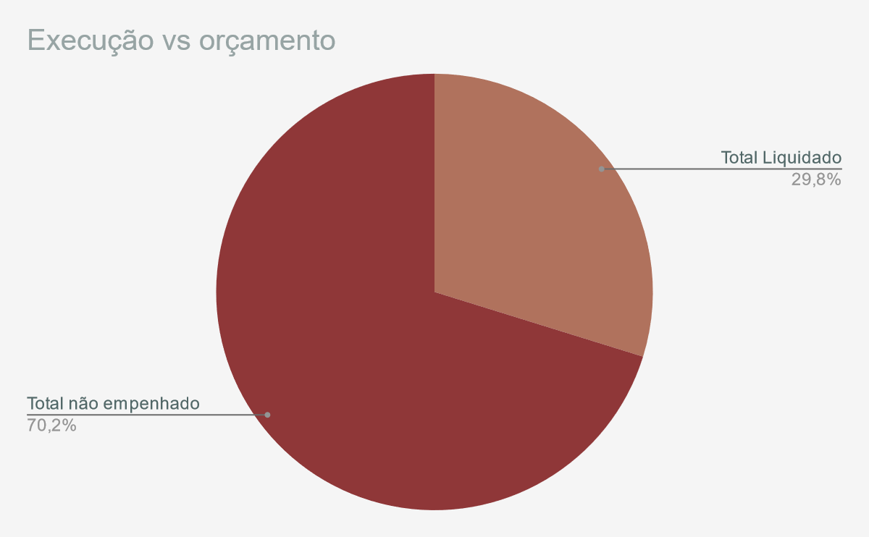
Análise orçado vs liquidado
Ação | Orçado 2018 | Liquidado 2018 | Orçado 2019 | Liquidado 2019 | Orçado 2020 | Liquidado 2020
1095 | 97.300.370,00 | 10.422.700,47 | 76.288.544,00 | 13.987.629,91 | 303.845.101,00 | 0,00
1096 | 5.246.785,00 | 56.963,90 | 4.397.701,00 | 0,00 | 24.533.100,00 | 129.829,00
1097 | 2.000,00 | 0,00 | 2.000,00 | 0,00 | 2.000,00 | 9.318.953,34
1098 | 8.992.681,00 | 992.681,00 | 10.334.104,00 | 5.430.503,48 | 9.450.880,00 | 23.785.425,68
1099 | 505.547.297,00 | 12.406.701,10 | 216.341.186,00 | 3.864.500,92 | 384.672.059,00 | 130.002,06
1100 | 41.116.074,00 | 50.694.009,86 | 26.475.159,00 | 65.321.337,22 | 2.073.000,00 | 40.805.664,17
1240 | 2.000,00 | 0,00 | 2.000,00 | 0,00 | 2.000,00 | 0,00
2096 | 2.000,00 | 0,00 | 3.000,00 | 0,00 | 3.000,00 | 191.974.853,53
2098 | 61.000,00 | 0,00 | 61.166,00 | 0,00 | 63.192,00 | 33.655.535,75
2099 | 2.000,00 | 0,00 | 3.000,00 | 0,00 | 3.000,00 | 0,00
3012 | 6.000,00 | 0,00 | 6.000,00 | 37.553.649,34 | 6.000,00 | 0,00
3380 | 3.000,00 | 0,00 | 3.000,00 | 0,00 | 3.000,00 | 0,00
3704 | 13.700.000,00 | 5.344.378,80 | 13.920.000,00 | 0,00 | 14.450.000,00 | 0,00
3742 | 2.000,00 | 0,00 | 2.000,00 | 0,00 | 2.000,00 | 0,00
3743 | 1.000,00 | 0,00 | 1.000,00 | 0,00 | 1.000,00 | 0,00
3745 | 14.095.811,00 | 3.570.485,83 | 15.595.811,00 | 4.071.126,00 | 15.595.811,00 | 2.217.276,00
3746 | 1.000,00 | 0,00 | 1.000,00 | 0,00 | 1.000,00 | 0,00
4656 | 44.144.500,00 | 27.014.212,23 | 44.144.500,00 | 22.778.895,72 | 44.144.500,00 | 11.434.013,22
Total | 730.225.518,00 | 110.502.133,19 | 407.581.171,00 | 153.007.642,59 | 798.850.643,00 | 313.451.552,75

Slide 14
Análise da LDO
Melhoria da mobilidade urbana universal
Semelhanças;
Diferenças;
2018, 2019 e 2020;
Acesso.
Notes:
Adasdasdasdasdasdasdsa

Slide 15
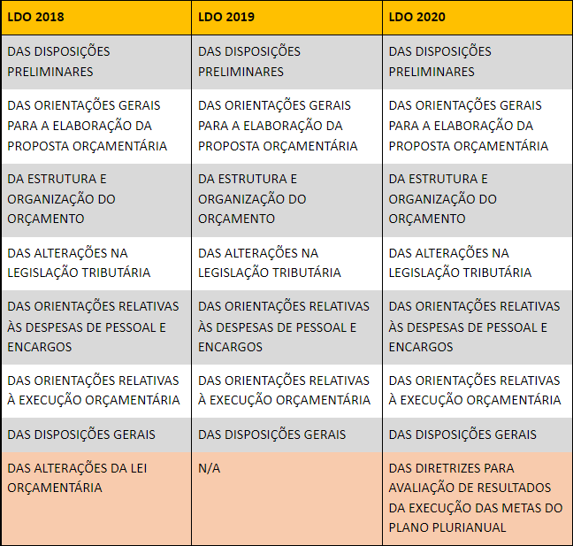
Notes:
Adasdasdasdasdasdasdsa

Slide 16
Análise da LOA
Inclusão de novas atividades ausentes no PPA
2018: 29
2019: 47
2020: 56
Aumento no valor total do programa
2018: R$ 4.659.512.935,00
2019: R$ 4.898.775.057,00 (+5,13% em relação a 2018)
2020: R$ 5.628.390.236,00 (+14,89% em relação a 2019)
Notes:
Adasdasdasdasdasdasdsa

Slide 17
Considerações Finais
PLANEJAMENTO
TRANSPARÊNCIA
ACESSO À INFORMAÇÃO

Slide 18
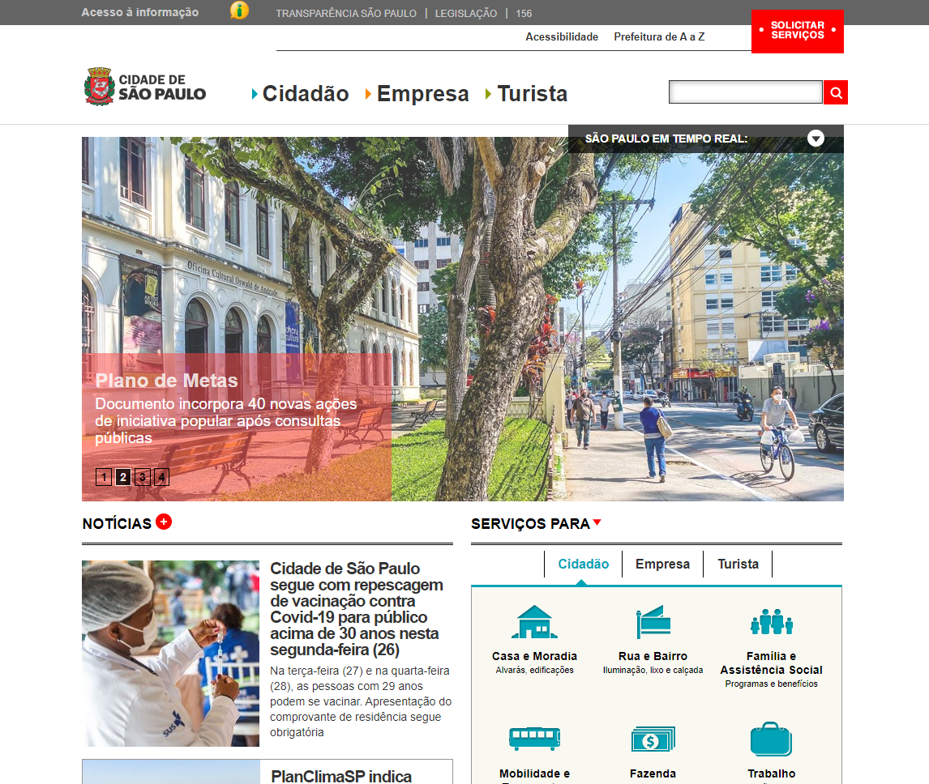

Slide 19
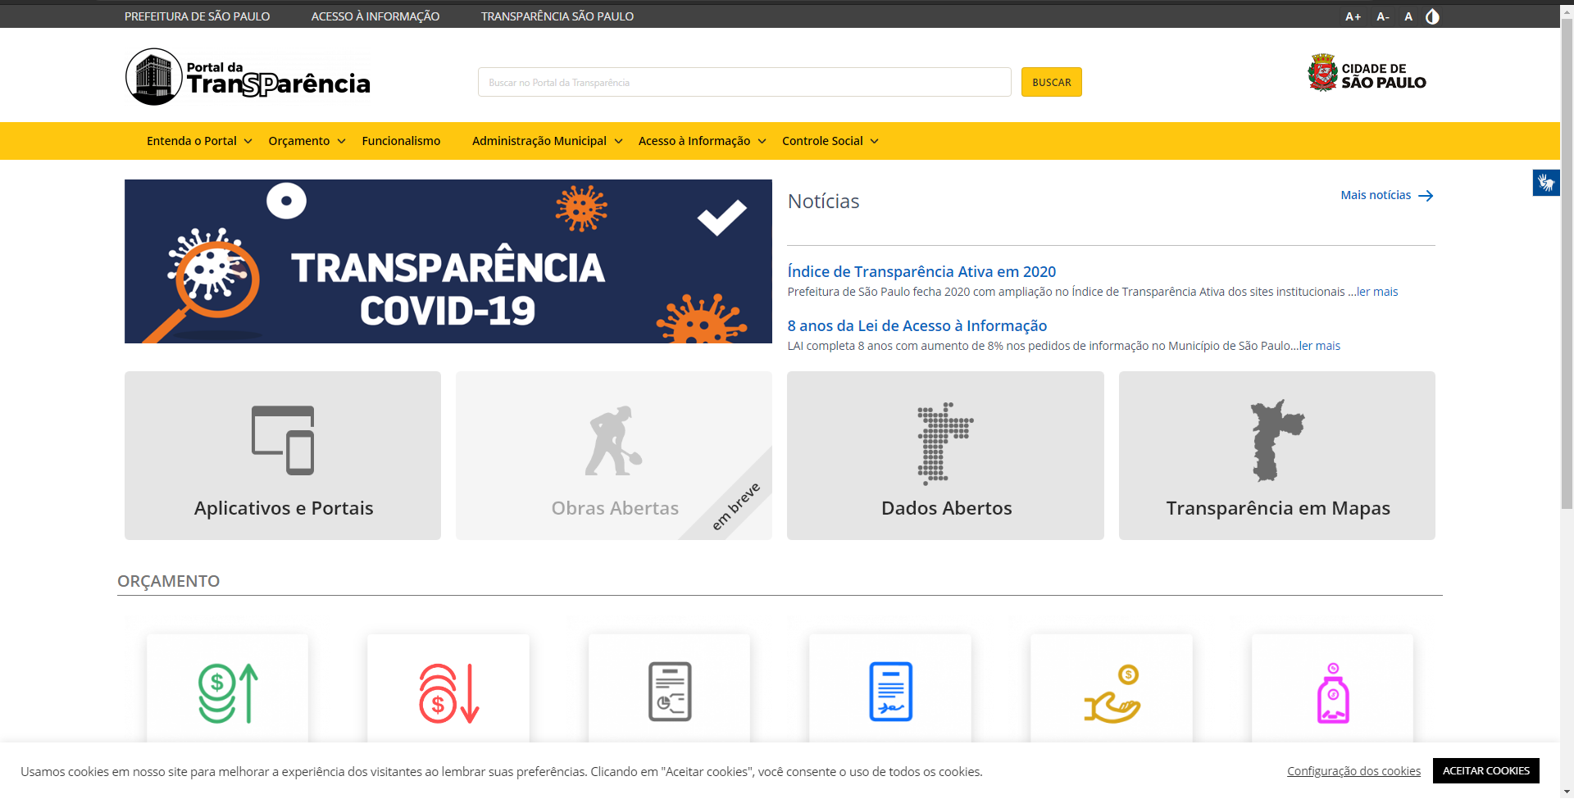

Slide 20
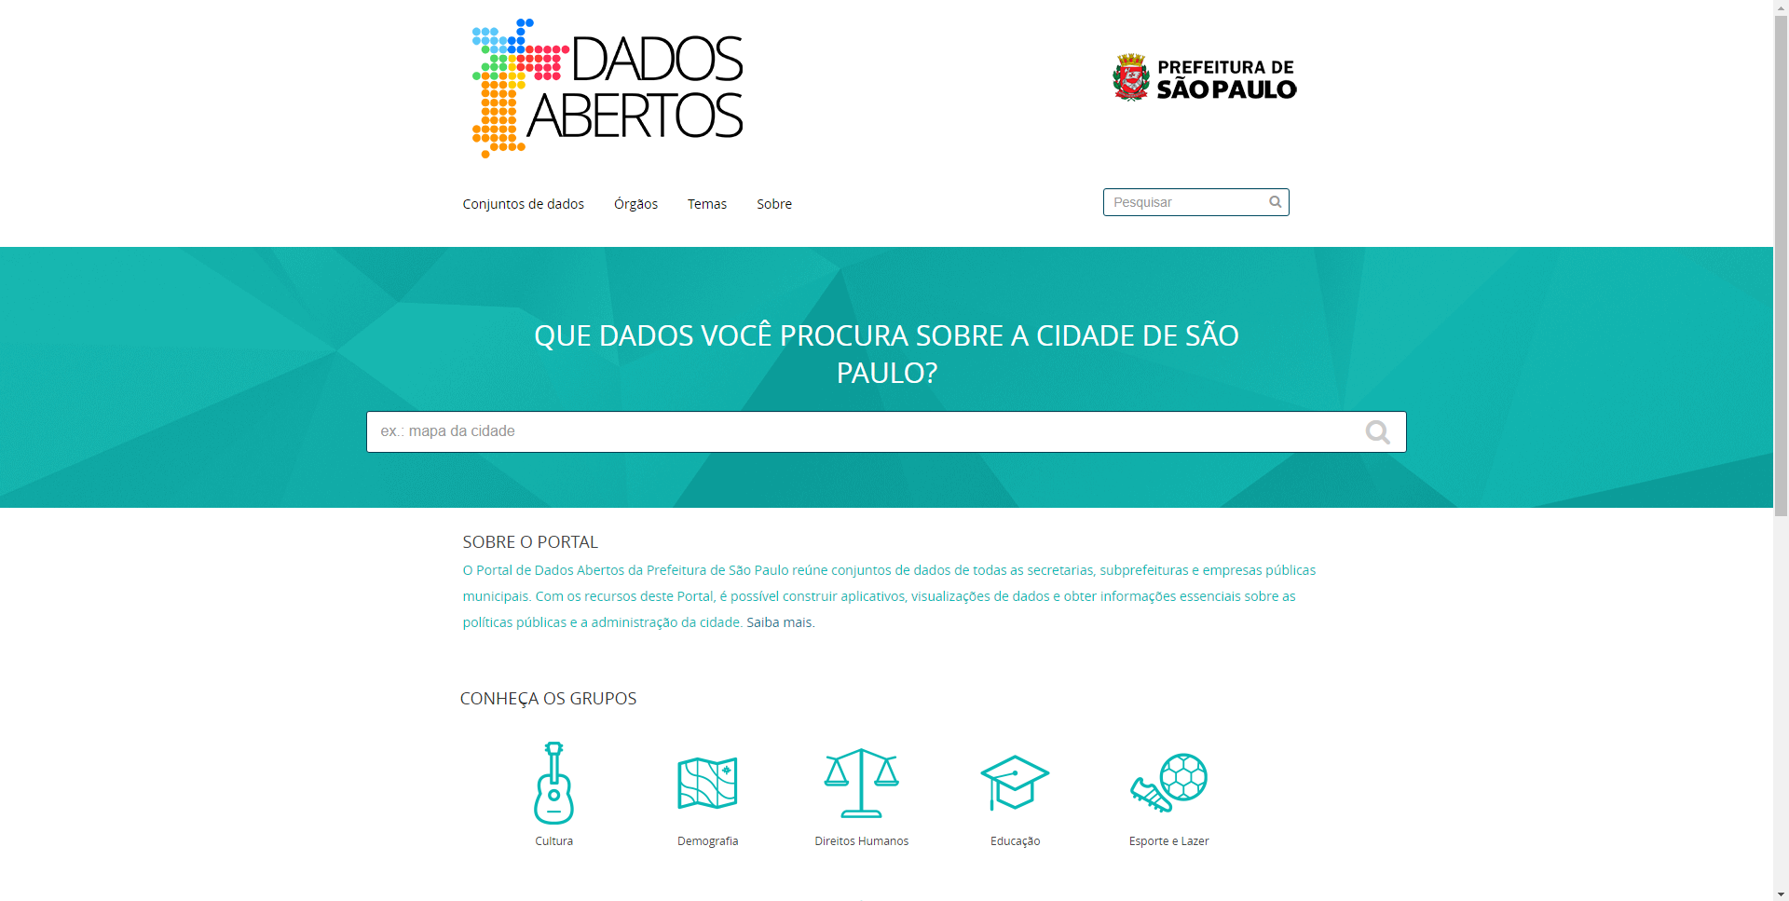

Slide 21
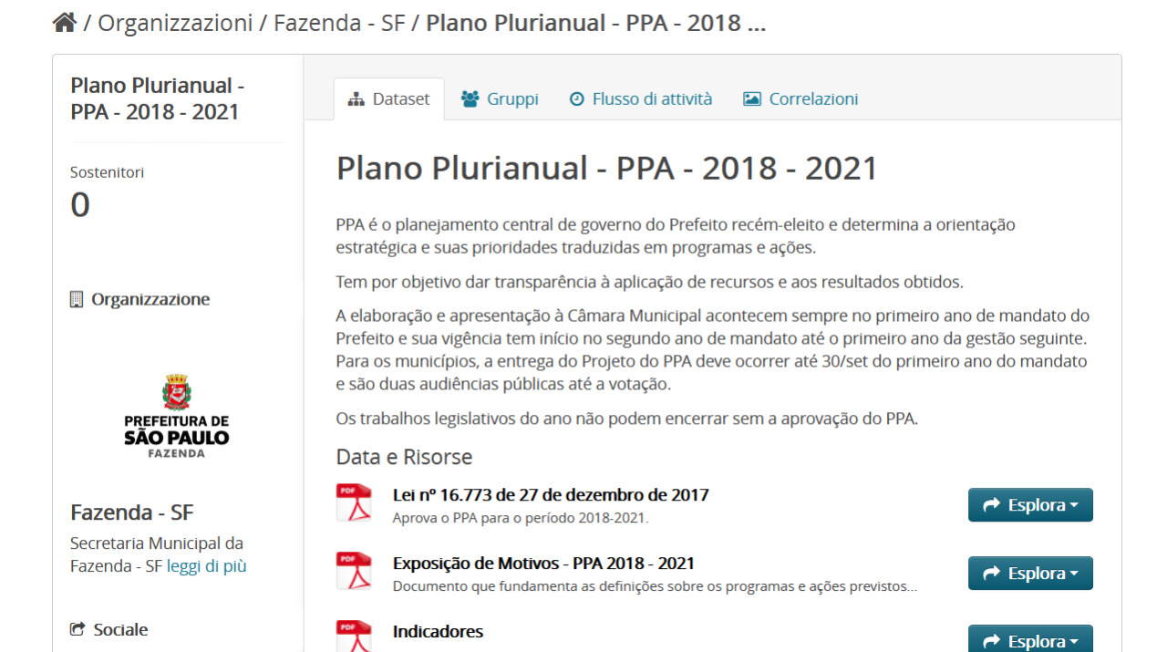

Slide 22
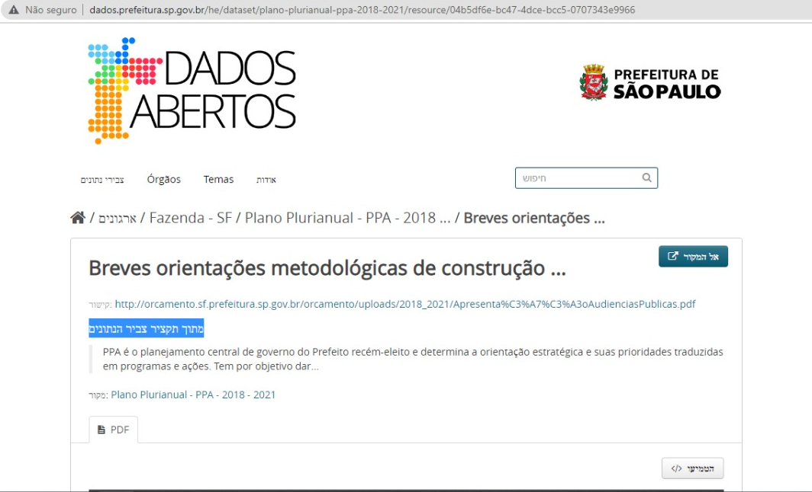

Slide 23
Obrigado!
Carolina Julia - 10722842
Joel Dias - 9761486
Kaíque Meireles - 10724292
Rodrigo Rossi – 9844828
Please keep this slide for attribution

